Slide 1

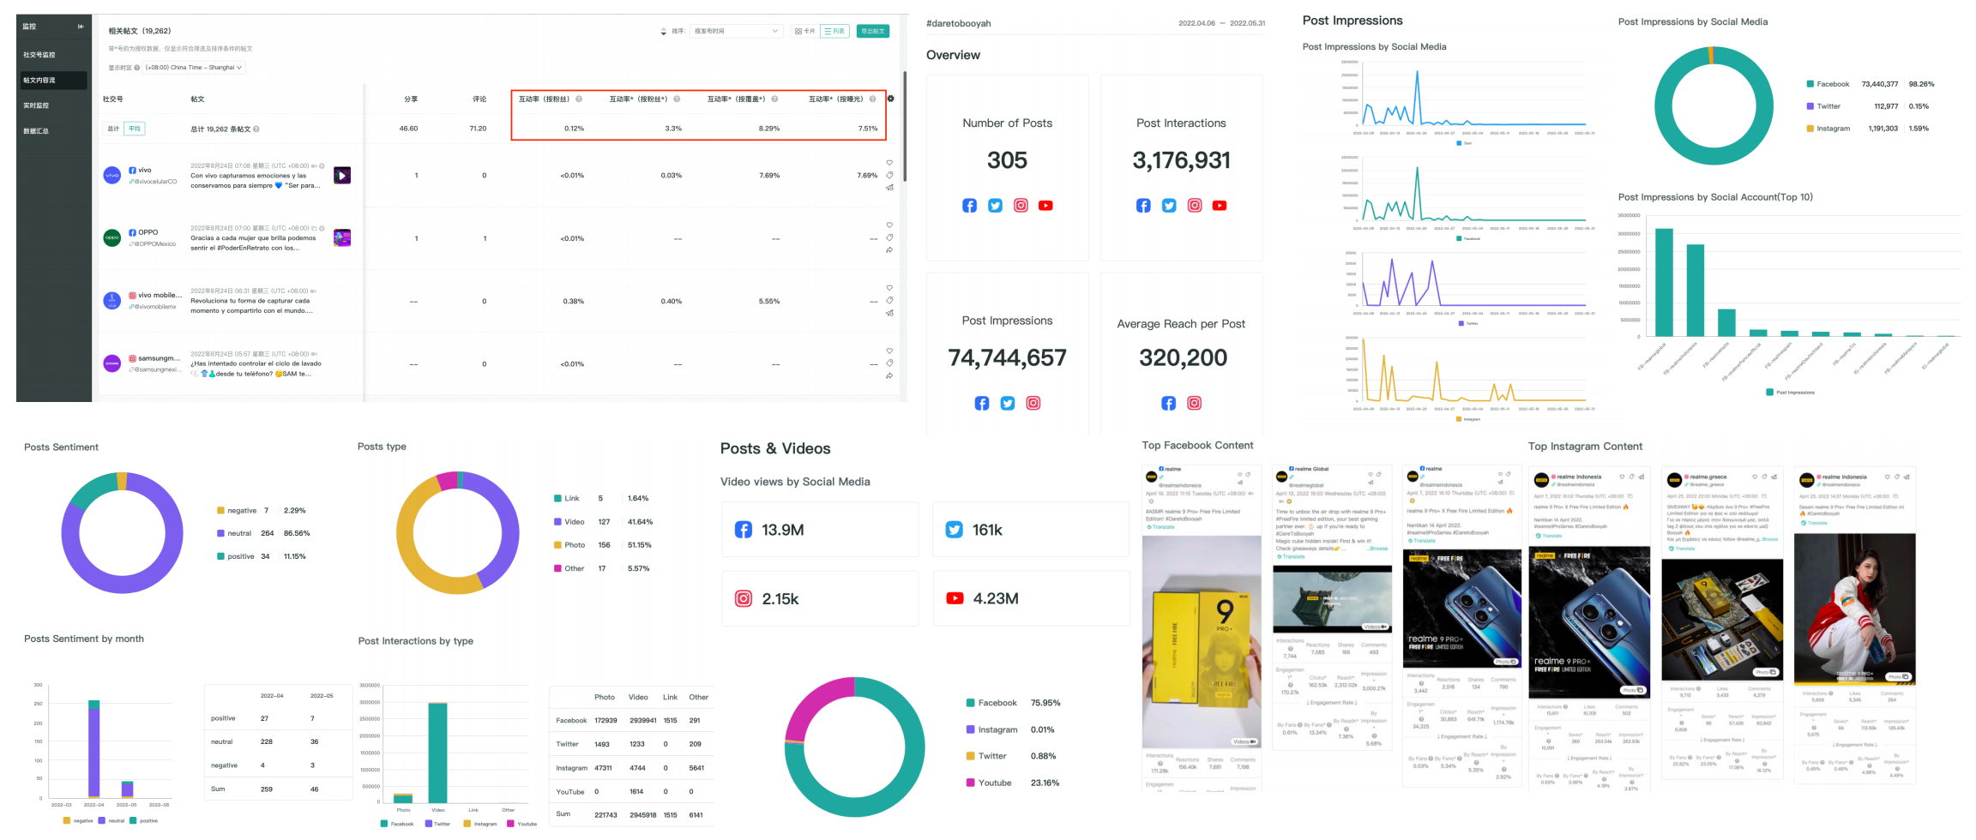


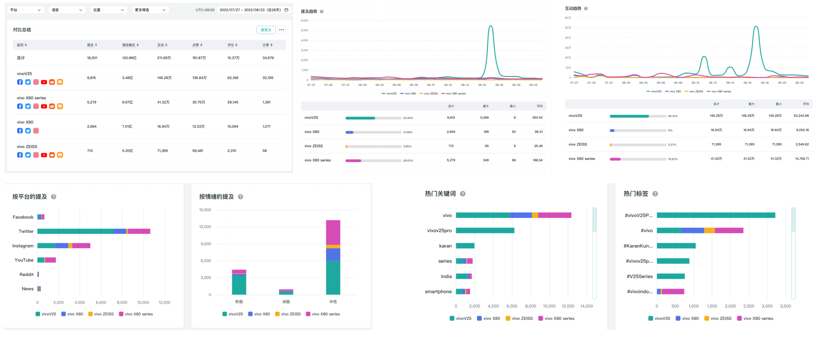


全球监测：
多维整合的
全渠道数据洞察体系
权威三方数据源集成 • 1.5 亿曝光高质量达成
权威技术支撑
引入 OneSight、Brandwatch 等全球主流监测工具，
实现对TikTok/Instagram/Facebook等平台的百级维度采集工具
深层语义分析
AI 情感倾向挖掘，穿透数字看清海外用户真实情绪
数据真实审计
以权威三方工具作为“外部审计”，确保流量数据经得起多源验证
Notes:
We're introducing our global monitoring platform, a multi-dimensional, omni-channel data insight system. This system integrates authoritative third-party data sources like OneSight and Brandwatch, ensuring comprehensive data collection. We leverage AI for deep semantic analysis, uncovering the true emotions of overseas users. And we implement a robust external audit mechanism to verify all traffic data, guaranteeing its authenticity. This platform is how we achieve 1.5 billion total impressions.

Slide 2




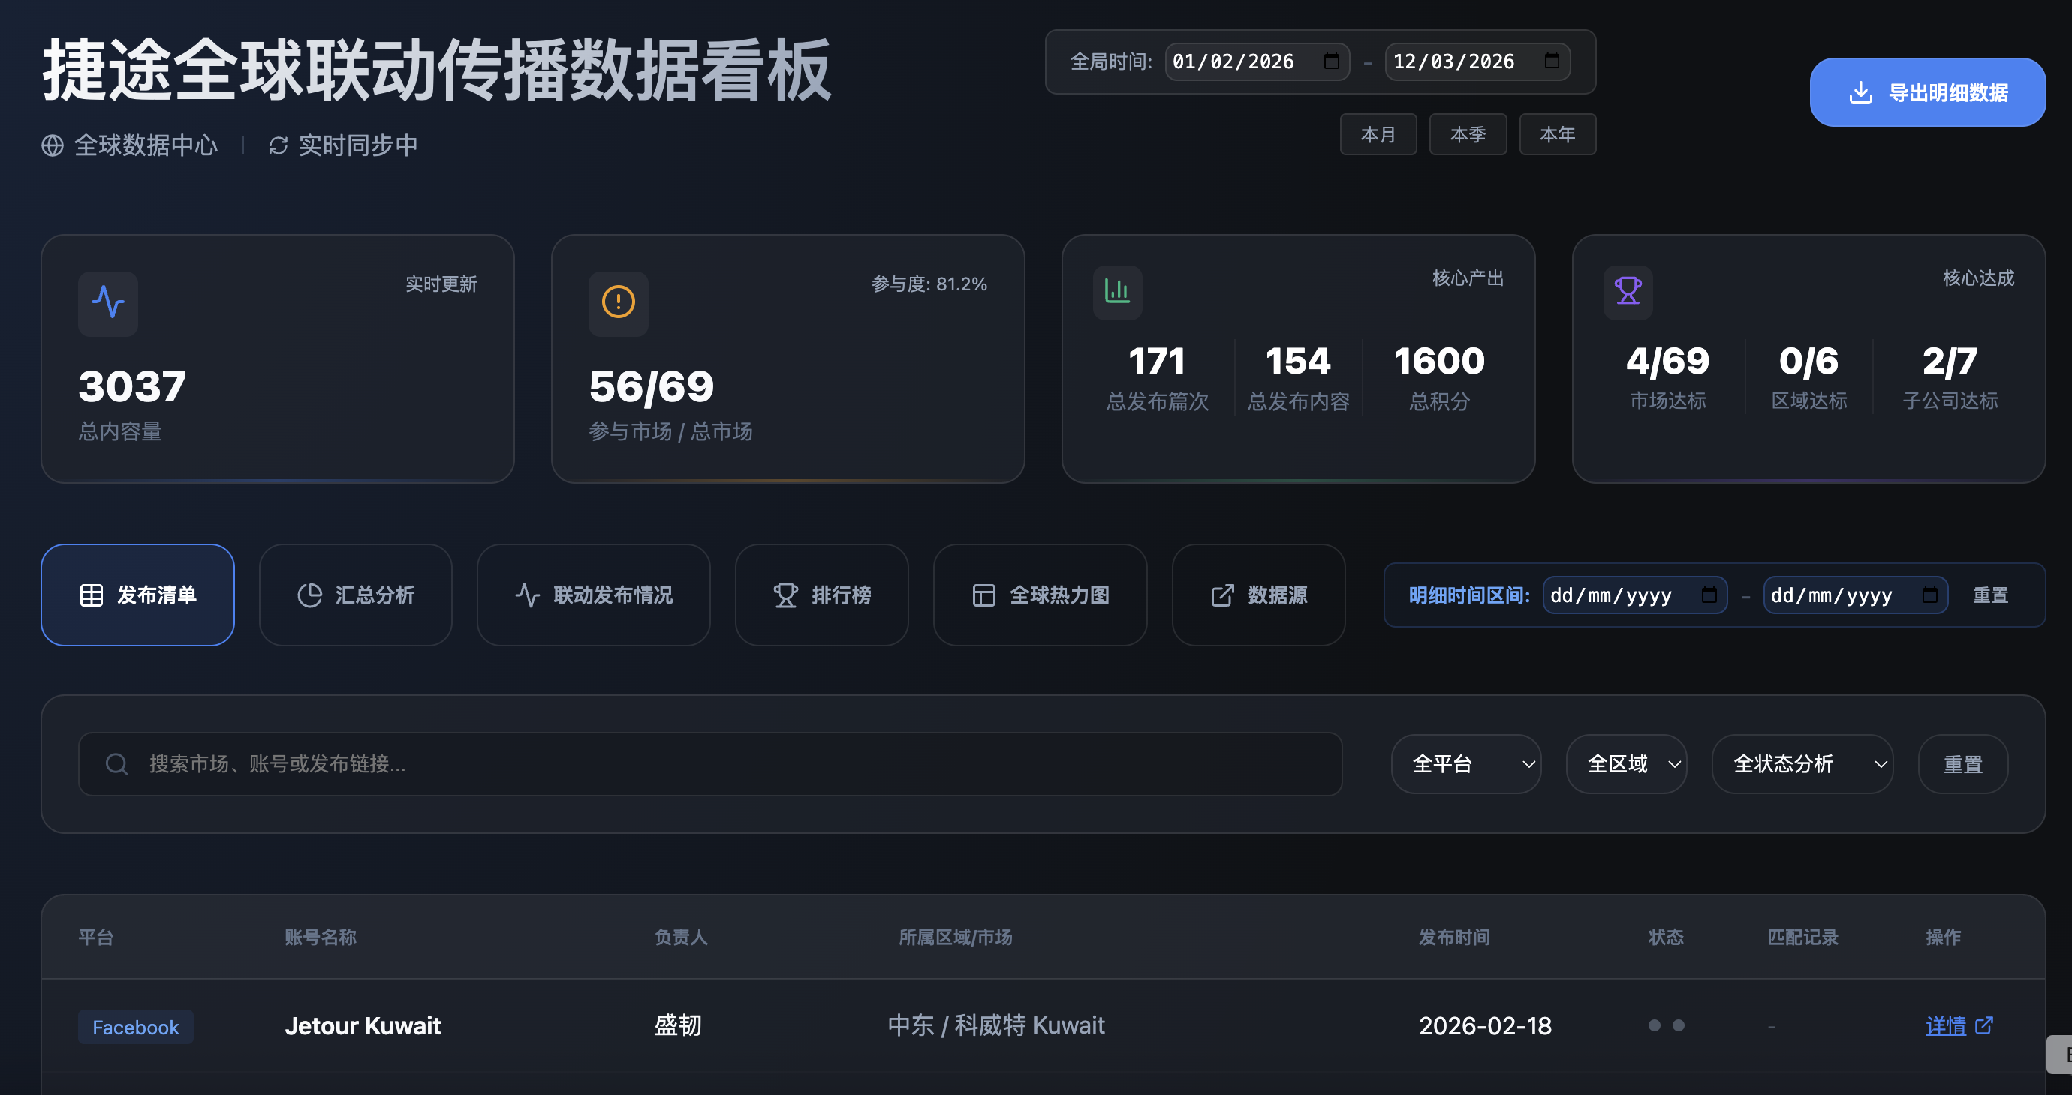
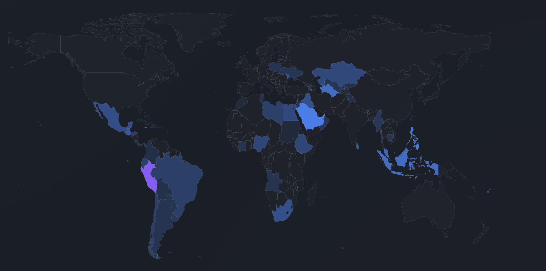
指挥中心：定制化“全球传播机制”业务看板
成熟案例复刻
JETOUR 成功经验
实时多级协同
KPI 进度预警
正如我们现正为 JETOUR (捷途) 成功运营的全球传播看板，奇瑞也将享有一站式数据“指挥中心”。
支持总部与各区域分公司、子品牌（C.E.O.L.I）多级协同展示，告别繁琐的手工报表。
动态展示 1.5 亿曝光及 15 万粉丝增长实时进度条，让执行进度随时处于严格管控之中。
示例：JETOUR (捷途) 现用全球传播看板
Notes:
Building on our global monitoring capabilities, we present the Command Center: a customized business dashboard for our global communication mechanism. We're replicating the successful experience of JETOUR's global communication dashboard, creating a one-stop data 'command center' for Chery. This enables real-time, multi-level collaboration, connecting headquarters with regional branches and sub-brands, boosting decision-making efficiency by 300%. We also provide dynamic KPI progress alerts, keeping the 1.5 billion exposure and 150,000 fan growth targets under strict control. Next, we'll explore how we quantify account health.

Slide 3
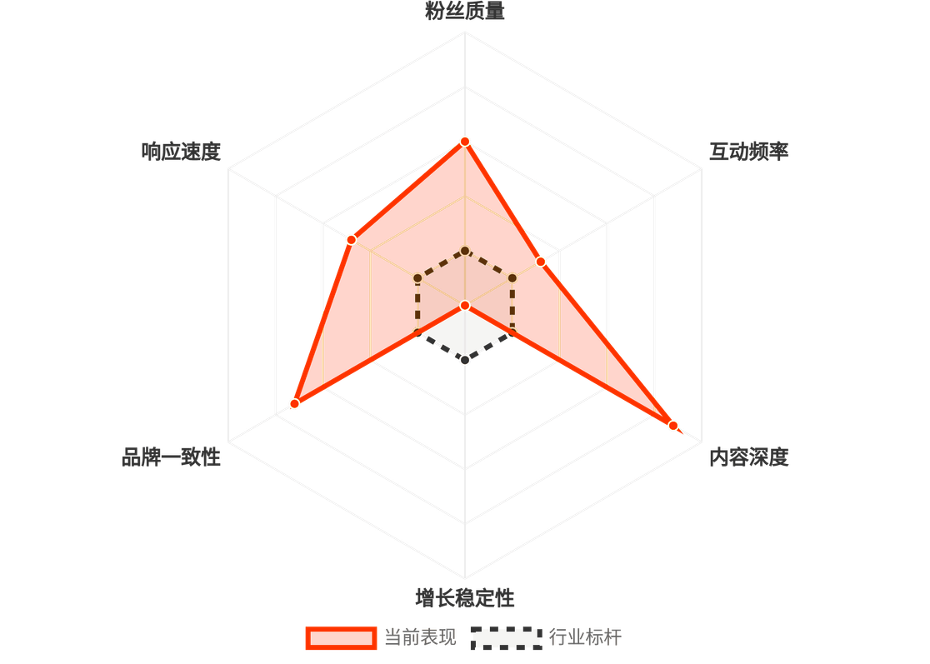




智能体检：量化评估的“新媒体健康度”体系
AHI 账户健康指数
综合粉丝质量、内容互动率、传播热度及近 7 日增长走势等十余个维度进行加权计算（0-1000 分），作为运营决策的“体温计”。
粉丝质量监测
内容互动率
识别水军与无效账户
评估真实受众粘性
传播热度分析
增长走势追踪
追踪热门话题影响力
实时预判运营健康周期
REAL-TIME DIAGNOSTIC RADAR: CHERY GLOBAL ACCOUNT
Notes:
Now, let's talk about the Smart Health Check: a quantitative assessment system for new media account health. We've developed the AHI Account Health Index, a weighted calculation across over ten dimensions, including fan quality, content interaction, and growth trends. This index acts as a 'thermometer' for operational decisions, ranging from 0 to 1000 points. We actively monitor fan quality to identify bots, assess content interaction for genuine audience engagement, and analyze communication heat to track hot topic influence. This real-time diagnostic radar ensures Chery's global accounts remain healthy and effective.

Slide 4

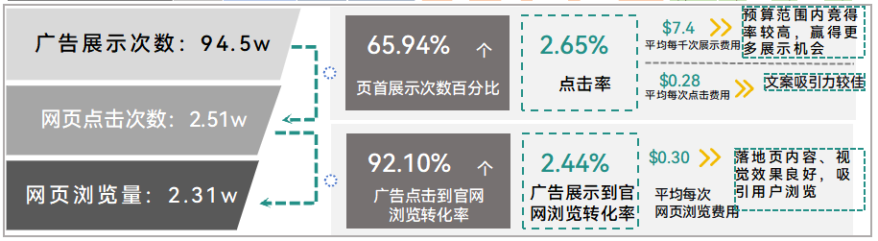
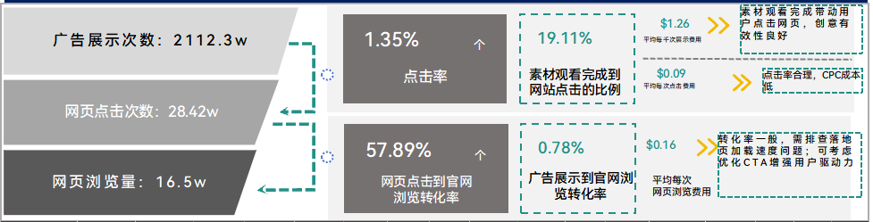
案例一 — AITO IAA Mobility 2025 品牌曝光超额达成
项目背景
头部汽车品牌亮相慕尼黑车展
基于Google和Meta两大广告渠道，目标放大曝光，拦截高意向用户群体。
核心成果
1015.8%
2207万
曝光达成率
超额达成
累计曝光
超额达成
目标1515W，广告优化超额达成。
有效沉淀品牌高价值粉丝。
30.92万
2%
累计点击
平均点击率
显著高于行业均值，参与度高。
精准定向与出价优化，降低获客成本。
国际公司2026年品牌传播部社媒账号付费推广服务项目
17

Slide 5

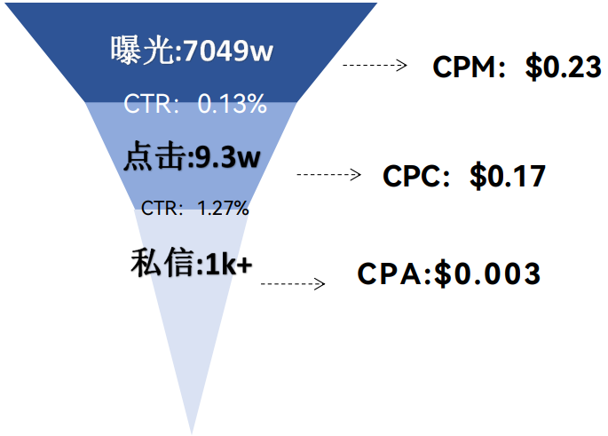
案例二 — AITO乌兹别克斯坦品牌曝光增量显著
项目背景
核心成果
头部汽车品牌登陆乌兹别克斯坦，通过Meta广告进行品牌大声量曝光。
2302
销售线索
7049万
$0.003
1
累计曝光
单次互动成本
3

Slide 6

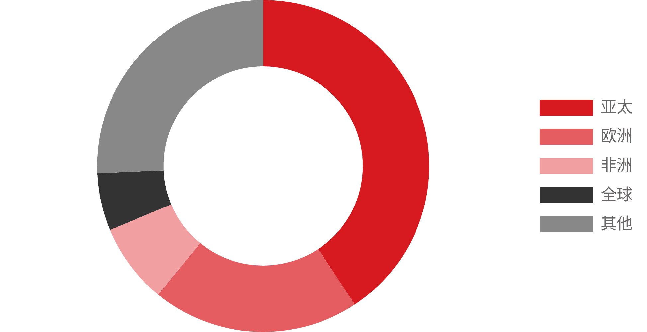
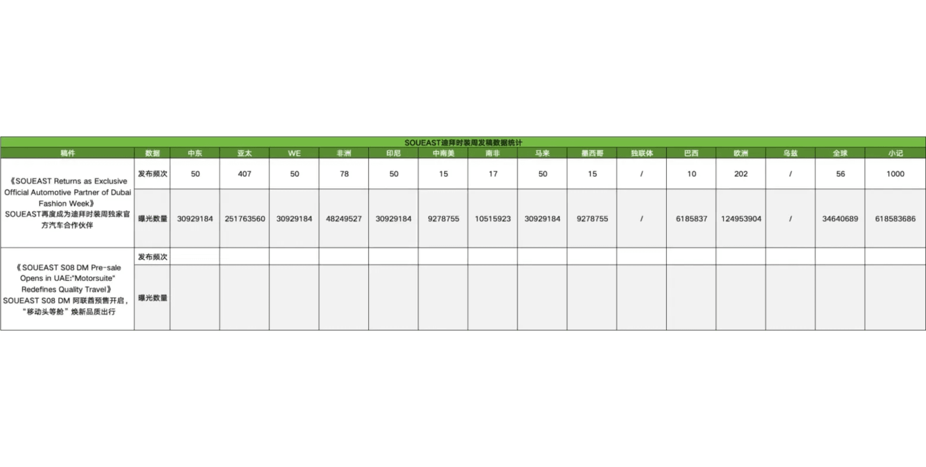
案例三 — 捷途迪拜时装周
SOUEAST海外传播以迪拜时装周官方合作伙伴为核心事件，叠加S08 DM阿联酋首秀、安哥拉市场正式进入等重要节点，品牌声量集中爆发。
1,000
6.19亿
2,109万
835万
103万
稿件投放媒体数
稿件总曝光量
IG总播放量
TikTok总播放量
FB总播放量
区域曝光分布 (Top 5)
投放数据明细

